Slide 1
Музичка култура трећи разред

Slide 2
Новогодишња пјесма

Slide 4
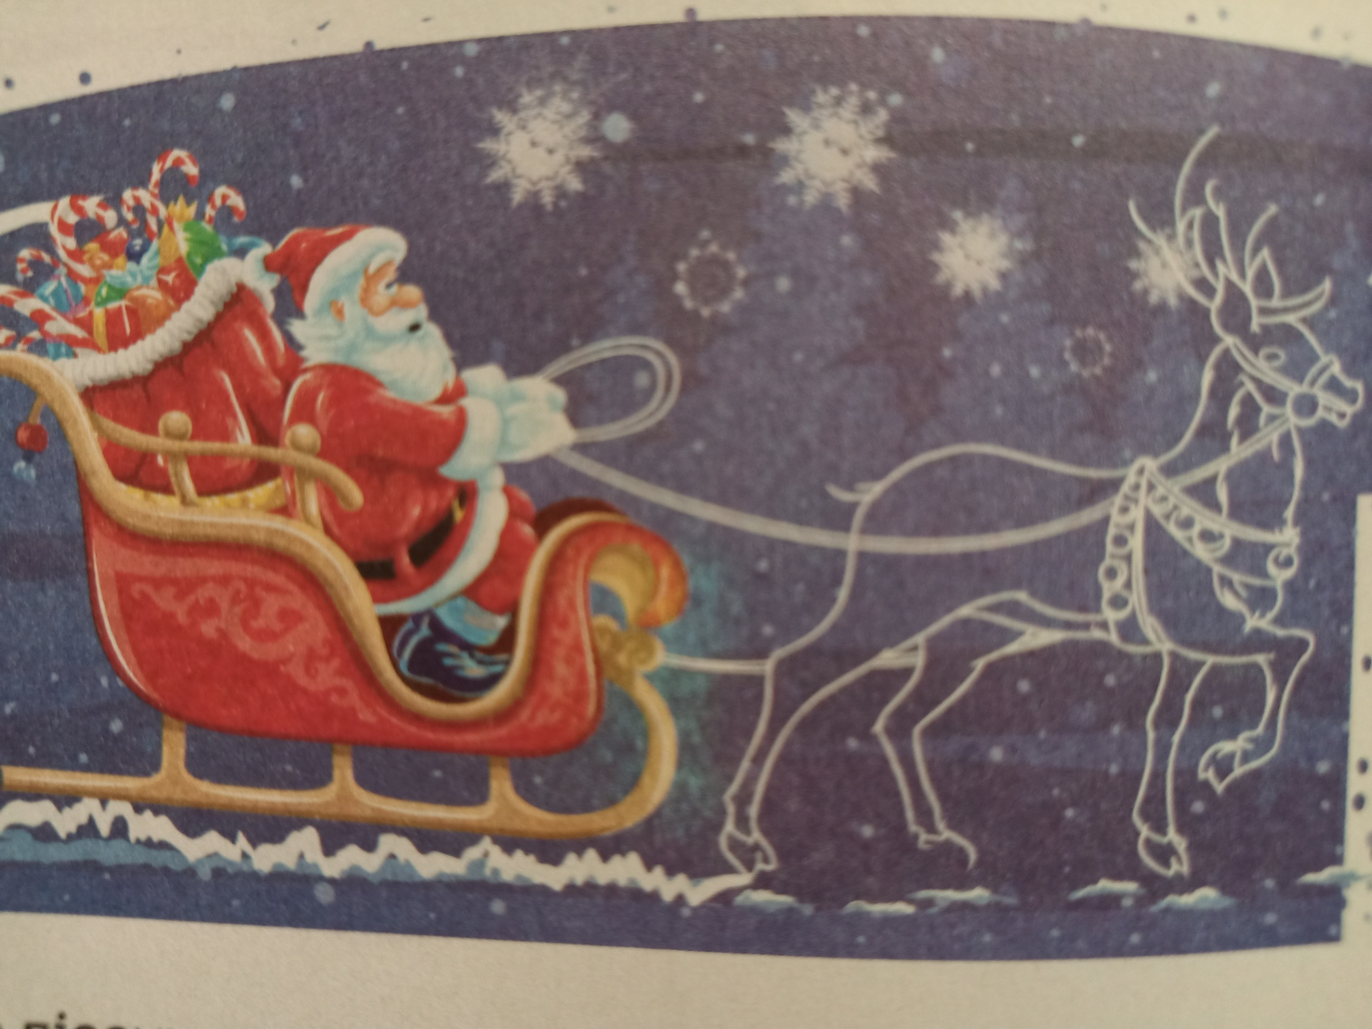

Slide 5
Задатак за самосталан рад
Цртежом прикажи текст “ Новогодишње пјесме.”

